Slide 1
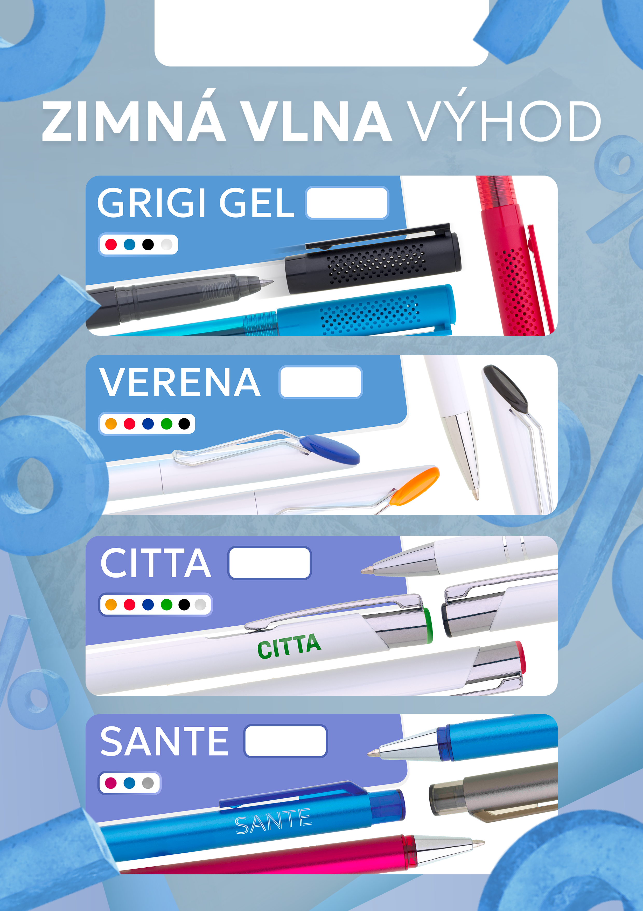
VAŠE LOGO
0,16 EUR
Gélové pero
1500235
0,16 EUR
Plastové pero
1100684
0,16 EUR
Kovové pero
1201318
0,16 EUR
Kovové pero
1200219

